Slide 1
Министерство науки и высшего образования Российской Федерации
Брянский филиал федерального государственного бюджетного образовательного учреждения высшего образования
«Российский экономический университет имени Г.В. Плеханова»
Кафедра экономики, таможенного дела, информационных технологий
и дисциплин естественнонаучного цикла
Направление 38.03.01 «Экономика», профиль «Бухгалтерский учет, анализ и аудит»
Выпускная квалификационная работа в форме стартапа
Тема:
Проектирование учетно-аналитической системы стартапа «Share!» по управлению сырьевыми потоками в сфере общественного питания
Выполнила студентка
Мелешенко Александра Александровна
Группа Э-403
Научный руководитель
Дмитриев Сергей Геннадьевич,
к.э.н., доцент кафедры
Брянск 2024

Slide 2
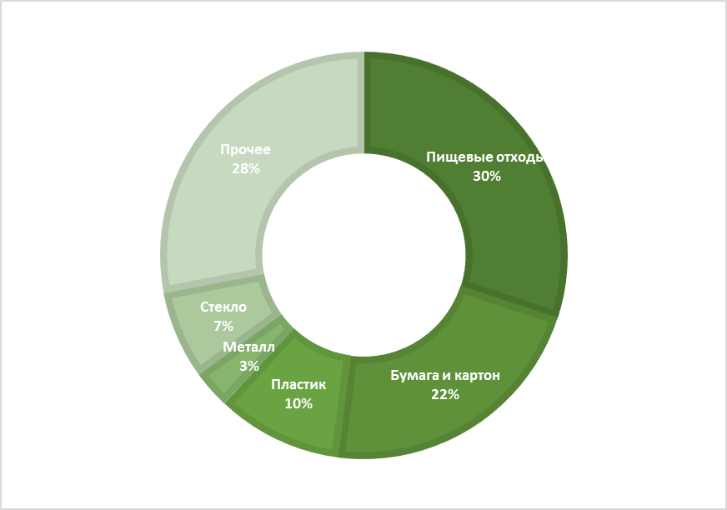
Цель, задачи и актуальность
Цель – проектирование учетно-аналитической системы стартапа «Share!» по управлению сырьевыми потоками в сфере общественного питания.
Задачи выпускной квалификационной работы в форме стартапа:
1. Теоретически обосновать основные экономические характеристики стартапа;
2. Выявить аналитические аспекты стартапа по управлению сырьевыми потоками;
3. Разработать учетно-аналитическую систему по управлению сырьевыми потоками в сфере общественного питания;
4. Спрогнозировать основные показатели стартапа.
Рисунок 1 – Состав отходов за 2020 год по данным Российского экологического оператора (РЭО)

Slide 3
Идея и цели стартапа
Идея
создание платформы по обмену излишками продуктов питания между объектами малого и среднего бизнеса с системой отзывов, рейтингом продавцов и картой.
01
02
03
Снижение объемов продовольственных отходов
Повышение эффективности производства
Соответствие ESG повестке в рамках этичного потребления

Slide 4
Основные характеристики
01
Границы рынка
B2B
Услуга
Форма ведения бизнеса
02
Платформа по обмену излишками питания
ООО
Конкуренты
03
Eat.me
DoggyBag
Фудшеринг

Slide 5
SWOT-анализ
Сильные стороны
S
Экологическая польза;
Сокращение затрат;
Получение прибыли.
Слабости
W
1. Незаинтересованность;
2. Организационные сложности;
3. Безопасность.
Возможности
O
1. Создание большой
сети контактов;
2. Развитие.
Угрозы
T
1. Конкуренция;
2. Технические проблемы.

Slide 6
Выбор типа платформы
Таблица 1 – Типы цифровых платформ
№ | Тип цифровой платформы | Характеристика | Примеры платформ
1 | Маркетплейс и агрегатор | Платформы, на которых продавцы и покупатели взаимодействуют друг с другом | Яндекс, Wildberries, Ozon, СберМегамаркет
2 | Классифайдоры | Платформы для быстрого и удобного размещения объявлений о покупке или продаже товаров/услуг | Юла, Циан, Домклик, Avito
3 | Шеринговые платформы | Платформы для совместного и коллективного использования и потребления, а также платформы для аренды | Делимобиль, BlaBlaCar, Яндекс.Драйв
4 | Платформы рынка труда | Платформы-посредники между поставщиками услуг (исполнителями работ) и потребителями (клиентами) | Hh.ru, Frilance, Профи
5 | Финтех-решения и краудфайтинг | Финансовые платформы для инвестирования и управления финансами с использованием новейших технологй | Ярау, Финуслуги, ВТБ^{регистратор}
6 | Информационно справочные платформы | Платформы для быстрого и доступного получения информации | ГОСУСЛУГИ, Яндекс.Карты, 2ГИС
7 | Развлекательные ресурсы | Платформы, представляющие доступ к огромному количеству развлекательного контента | OKKO, Кинопоиск, Яндекс.Музыка
8 | Социальные сети | Платформы, созданные для общения и взаимодействия пользователей друг с другом | ВКонтакте, ОК, Telegram

Slide 7
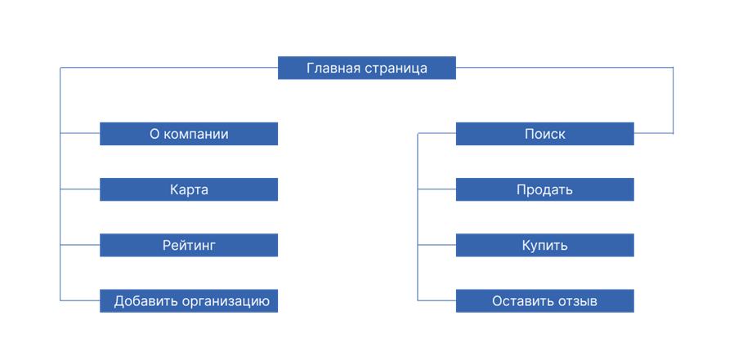
Карта платформы
Рисунок 2 – Карта пути клиента

Slide 8
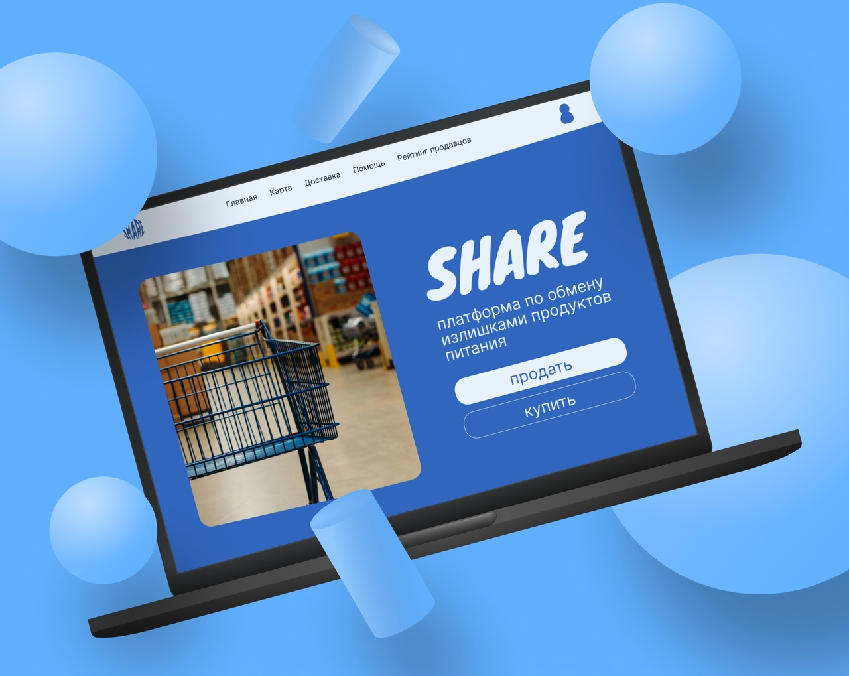
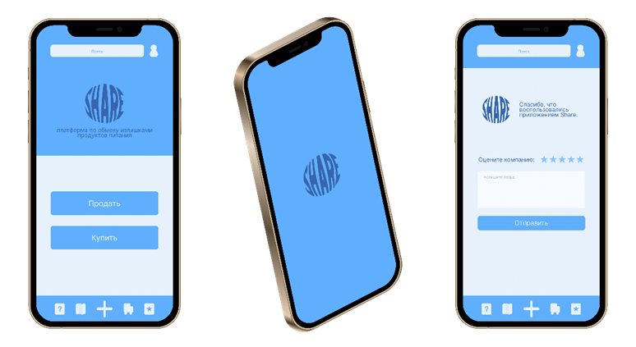
Визуализация проекта
Рисунок 3 – Макет мобильного приложения
Рисунок 4 – Макет веб-версии платформы

Slide 9
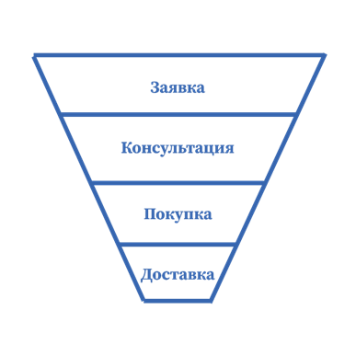
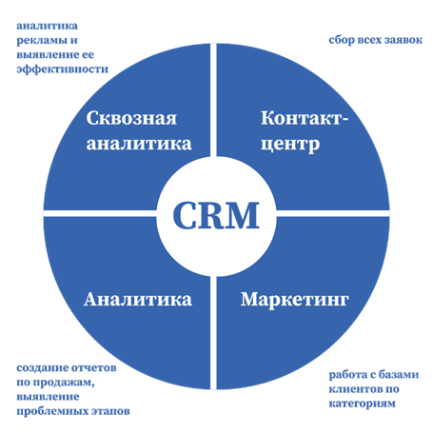
Customer relationship management
Система управления взаимоотношения с клиентами
Рисунок 5 – Модель CRM
Рисунок 6 – Этапы взаимодействия с клиентом

Slide 10
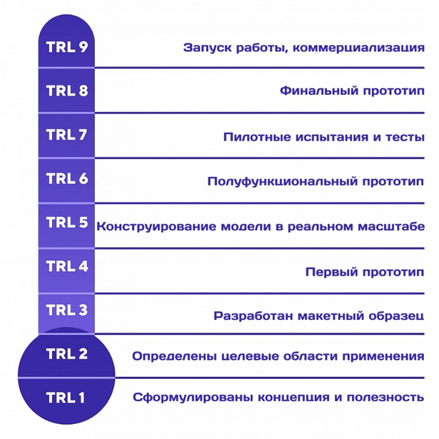
Организационный план
Рисунок 7 – TRL (методика определения уровня готовности технологии, technology readiness level)

Slide 11
Скрытые затраты на создание платформы
Исправление ошибок
Обновление платформы
Разработка новых функций
Обслуживание
Отправка E-mail и SMS
Чат-боты
Push-уведомления
Подписка на сервисы
Скрытые затраты
Хостинг
Серверы
Хранение данных
Инфраструктура
Маркетинговые компании
Сотрудничество с PR-компаниями
Маркетинг

Slide 12
Затраты стартапа
Таблица 2 – Затраты стартапа «Share!»
№ | Статья расхода | Количество | Сумма
1 | Регистрация и открытие ООО (в т.ч. уставный капитал) | 1 | 25 000 руб.
2 | Создание платформы в том числе: Затраты на создание приложения: Анализ проекта UI/UX дизайн Разработка Тестирование Управление проектом Затраты на создание сайта: | 1 | 1 000 000 руб. 5 000 руб. 55 000 руб. 300 000 руб. 90 000 руб. 50 000 руб. 500 000 руб.
3 | Дальнейшая поддержка и обслуживание приложения (в т.ч. Битрикс24) | 1 | 250 000 руб./мес.
4 | Заработная плата работникам, в том числе: руководитель служба поддержки служба грузоперевозок | 1 2 1 | 60 000 руб./мес. 50 000 руб./мес. 80 000 руб./мес.
5 | Лицензия 1С (1С:предприятие 8 сервер мини на 5 подключений) | 1 | 15 900 руб.
6 | Рекламные затраты, в том числе: Яндекс Бизнес PR-компании | 1 1 | 3 200 руб./мес. 75 000 руб./мес.
Итого |  |  | 1 035 900 руб. + 518 200 руб./мес.

Slide 13
Затраты стартапа по категориям
Таблица 3 – Затраты стартапа «Share!» по категориям
№ | Категория | Сумма
1 | Стартовые (единоразовые) | 1 035 900 руб.
2 | Постоянные (заработная плата управленческого звена и реклама) | 438 200 руб./мес.
3 | Переменные (грузоперевозки) | 80 000 руб./мес.

Slide 14
Риски проекта
Технические
Риски контрагентов
Финансовые
Социальные
1. Неокупаемость проекта.
Недоверие;
Предрассудки.
1. Внедрение недоработанных версий;
2. Некачественное программирование;
3. Безопасность пользователей;
4. Некачественный UI/UX дизайн;
5. Доступность на всех устройствах.
Недобросовестность контрагентов;
Мошеннические схемы;
Проблемы логистики и транспортировки.

Slide 15
Источник финансирования
Принцип работы краудфандинга
Фаундер выкладывает идею
01
Бэкеры изучают предложение и вкладываются, если оно их заинтересовало
02
Крауд-платформа переводит средства фаундеру
03

Slide 16
Преимущества для инвесторов
Мотивация бэкеров
Льготная подписка
1
Участие в будущих прибылях
2
Высокий рейтинг
3

Slide 17
Экономика сервиса
Заработок на рекламе
В будущем планируется продажа рекламы
Процент со сделок
25% с каждой сделки
Платная подписка
Стоимость –
2 200 руб./мес.

Slide 18
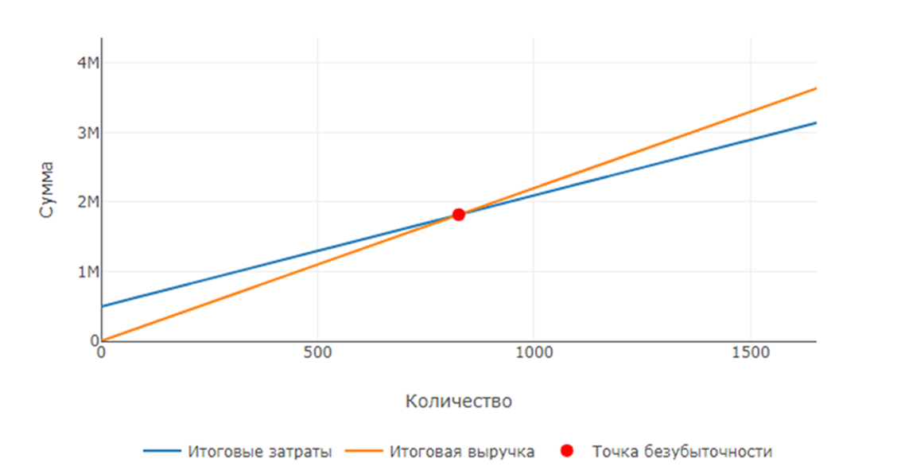
Расчет точки безубыточности
Постоянные затраты: 495 750 рублей
Цена за единицу продукции: 2 200 рублей
Переменные затраты на единицу продукции: 1 600 рублей
Точка безубыточности (в количестве товара): 826.25 подписок.
Точка безубыточности (в денежном выражении): 1817750 рублей.

Slide 19
Расчет NPV и IRR
Таблица 4 – Расчет показателя NPV для стартапа «Share!» в руб.
№ | Показатели для расчетов | Год
 |  | 2024 | 2025 | 2026 | 2027 | 2028
1 | Стартовые инвестиции | - 1 035 900
2 | Свободный денежный поток |  | - 4 238 400 | - 98 400 | 3 861 600 | 6 501 600
3 | Итого | - 1 035 900 | - 4 238 400 | - 98 400 | 3 861 600 | 6 501 600
4 | Ставка дисконтирования | 16%
5 | NPV | 1 301 919
Таблица 5 – Расчет показателя IRR для стартапа «Share!» в руб.
№ | Показатели для расчетов | Год
 |  | 2024 | 2025 | 2026 | 2027 | 2028
1 | Стартовые инвестиции | - 1 035 900
2 | Свободный денежный поток |  | - 4 238 400 | - 98 400 | 3 861 600 | 6 501 600
3 | Итого | - 1 035 900 | - 4 238 400 | - 98 400 | 3 861 600 | 6 501 600
4 | Ставка дисконтирования | 16%
5 | IRR | 26%

Slide 20
Спасибо за внимание

